Slide 1

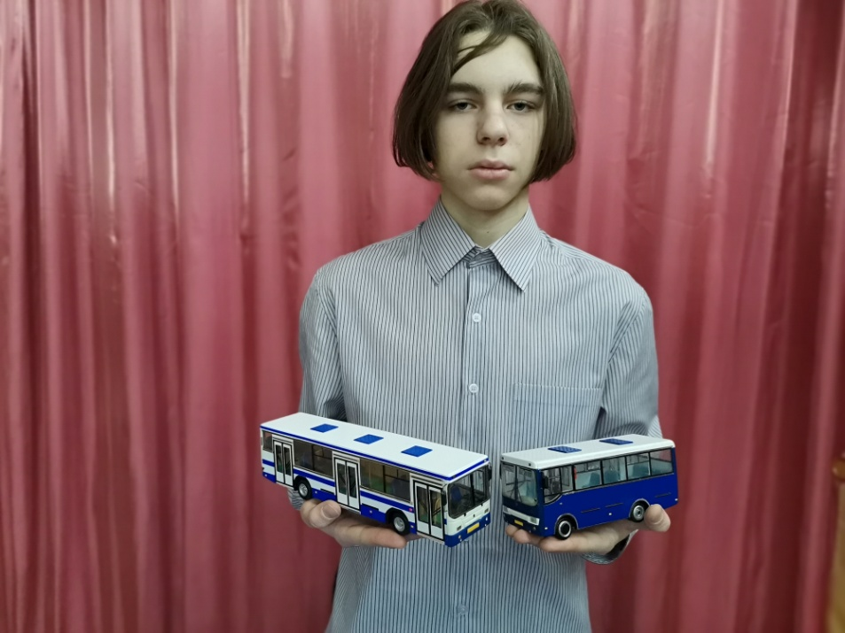
Творческий проект Модели автобусов Нефаз-5299 , Нефаз-3299
Выполнил: обучающийся 9в класса
МОАУ СОШ №12
Города Нефтекамск
Лавров Владислав

Slide 2
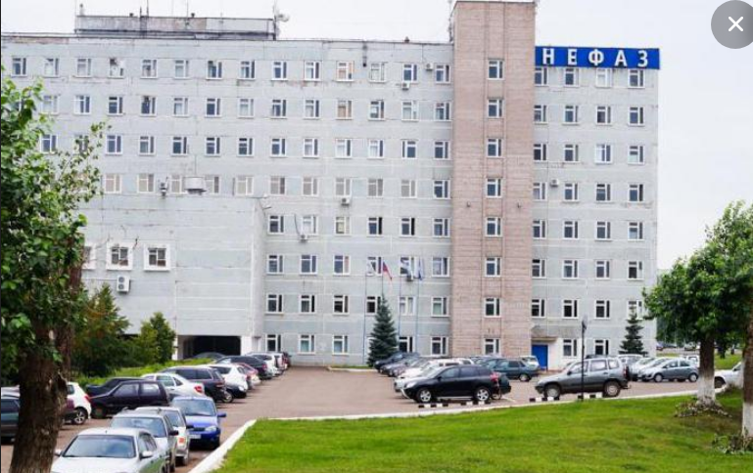
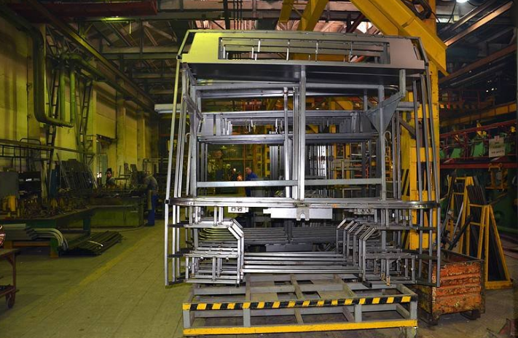
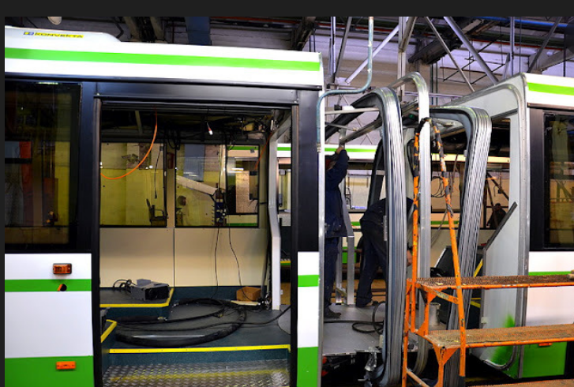
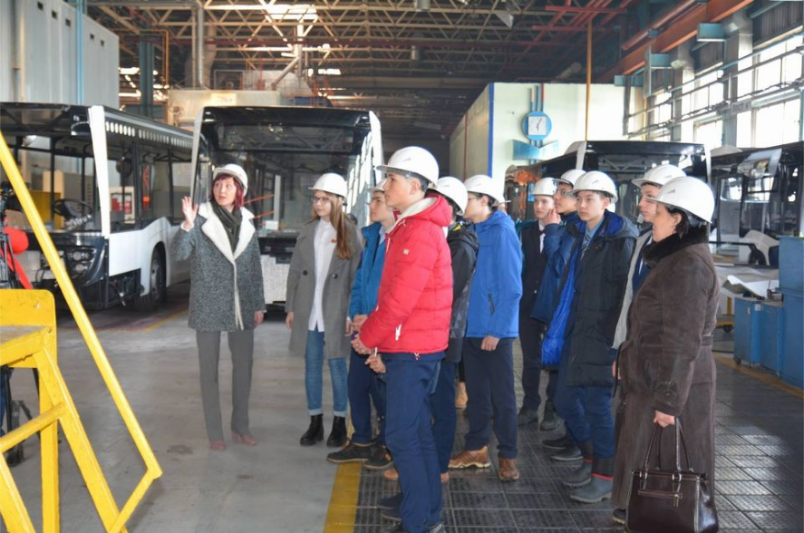
Экскурсия на Нефтекамский завод автосамосвалов

Slide 3
Цель: создать модели автобусов НЕФАЗ-5299, НЕФАЗ-3299.
Задачи:
- изучить историю возникновения Нефтекамского завода автосамосвалов;
- изучить историю производства автобусов в городе Нефтекамск;
- изучить конструкцию автобусов НЕФАЗ
- освоить технику разработки в трехмерном пространстве;
- определиться с материалом, который позволит мне наиболее достоверно передать замысел;
- освоить работу с полистиролом, ручными и электроинструментами.

Slide 4
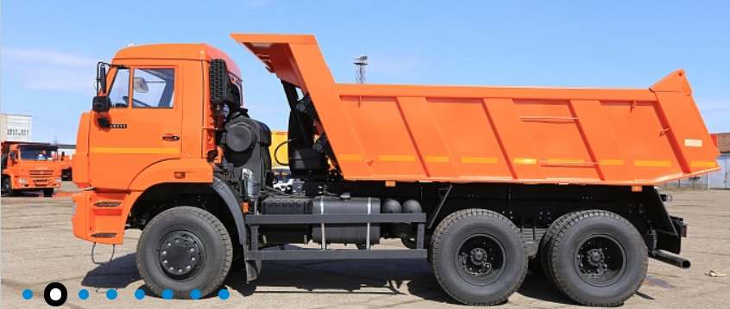
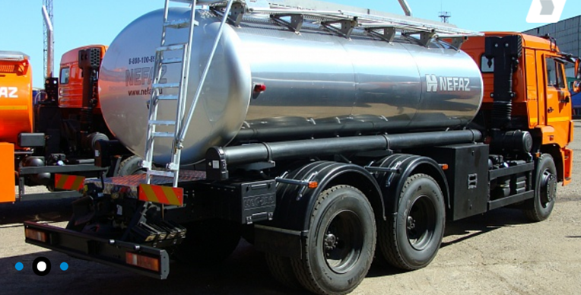
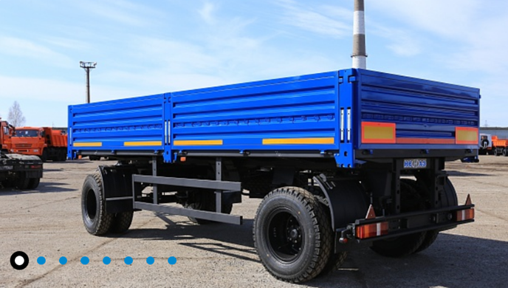
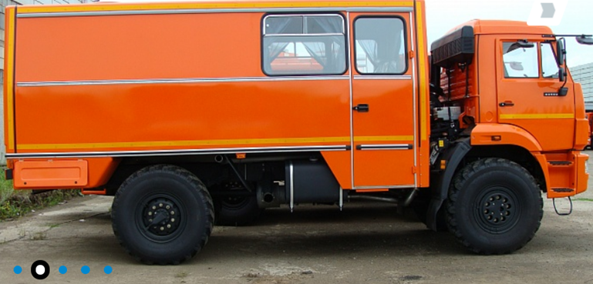
Продукция Нефтекамского завода автосамосвалов

Slide 5
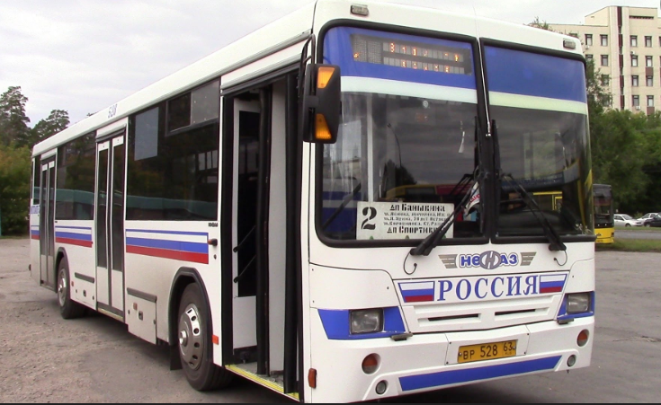
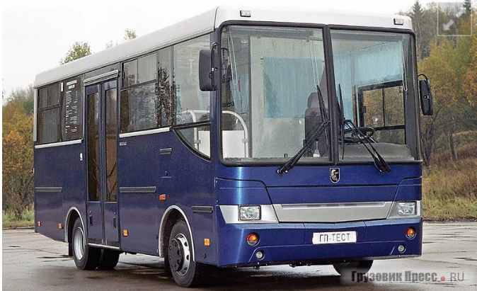
Автобусы НЕФАЗ-5299, НЕФАЗ-3299

Slide 6
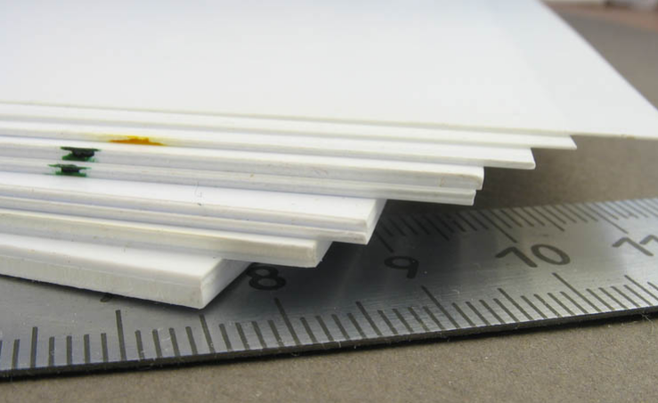
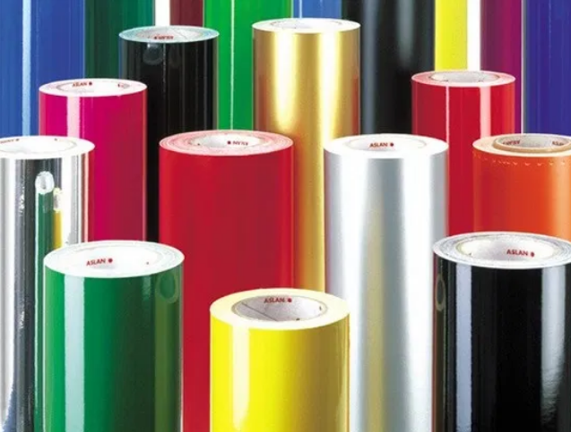
Основные использованные материалы
Листовой полистирол
Самоклеющаяся цветная бумага

Slide 7

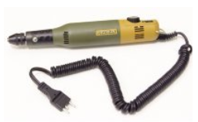
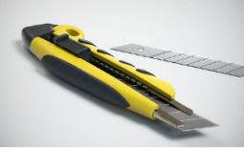
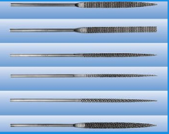
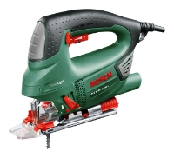
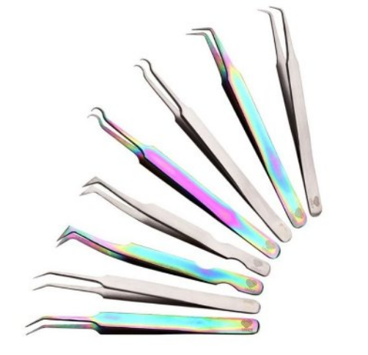
Использованные инструменты

Slide 8
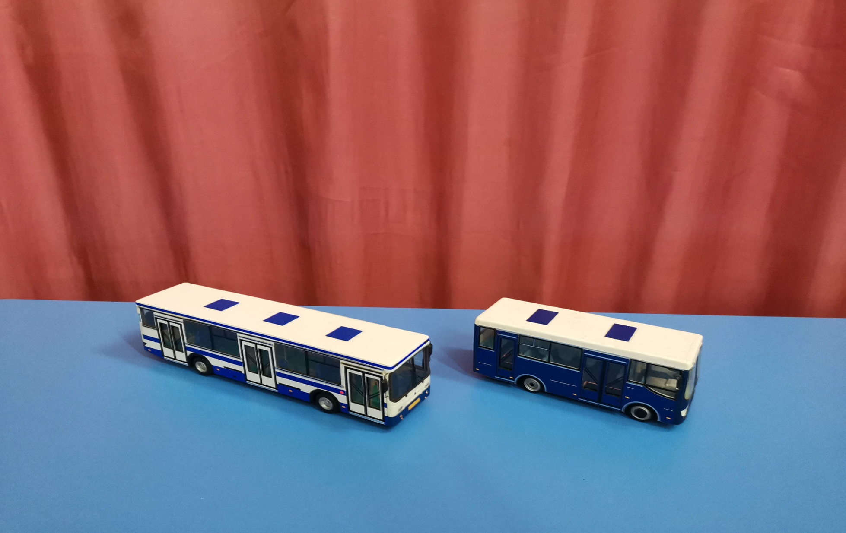
Фото готовых моделей

Slide 9
Благодарю за внимание!

